Slide 1
官媒热评必读
——7月7日：抗战
莫聽穿林打葉聲
何妨吟嘯且徐行
主讲人：格木安步

Slide 2
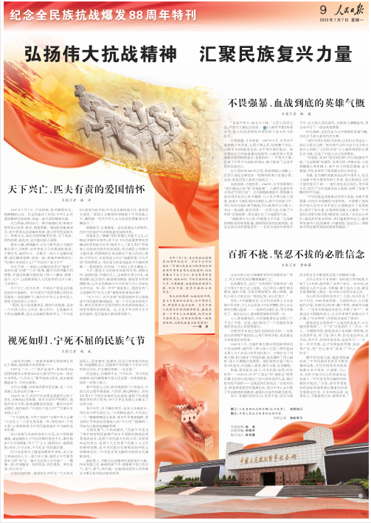
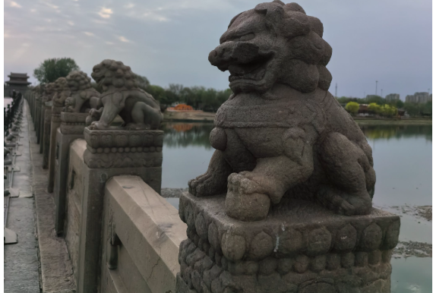
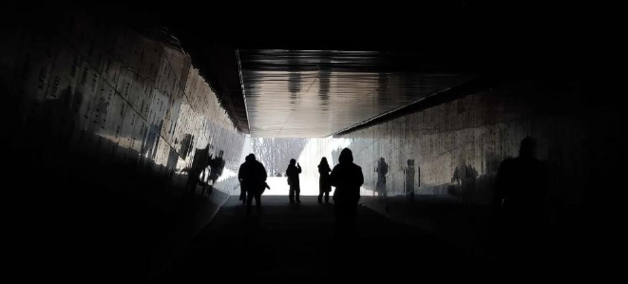

Slide 3
官媒热评必读——7.7抗战精神
弘扬伟大抗战精神 汇聚民族复兴力量
今年7月7日，是全民族抗战爆发88周年纪念日。总书记指出：“中国人民在抗日战争的壮阔进程中孕育出伟大抗战精神，向世界展示了天下兴亡、匹夫有责的爱国情怀，视死如归、宁死不屈的民族气节，不畏强暴、血战到底的英雄气概，百折不挠、坚忍不拔的必胜信念。”
伟大抗战精神，如巍峨的丰碑，矗立于民族记忆深处；如不熄的火炬，照亮伟大复兴征程。它是中国人民弥足珍贵的精神财富，激荡在每一个中华儿女的胸膛，化作无坚不摧的意志，引领我们跨越一切艰难险阻，向着民族复兴奋勇前进！
——编者
全文中心论点：弘扬伟大抗战精神，汇聚民族复兴力量
开头：介绍伟大抗战精神的四个方面内涵显示文章结构内容
开头：伟大抗战精神对于民族复兴的重要性

Slide 4
官媒热评必读——7.7抗战精神
一、天下兴亡、匹夫有责的爱国情怀（节选）
长白林海，朔风如刀。弹尽粮绝时刻，杨靖宇将军仅以枯草、树皮、棉絮果腹。殉国的身躯被剖开，胃中那团无法消解的草絮，使日军军医惊骇失刀。草絮无言，却比任何呐喊更灼烫：为了革命，坚持到底，就是死，也不能向敌人屈服。
。。。
“天下兴亡，匹夫有责”的爱国情怀早已熔铸进中华民族的精神基因。每一个平凡如你我的个体，都在自觉或不自觉间将生命的涓涓细流汇入国家发展的浩荡洪流。这，正是中华文明生生不息的密码，是民族复兴最深厚的底气。
观点一：天下兴亡、匹夫有责的爱国情怀
案例积累：杨靖宇将军的英雄事迹
金句积累：天下兴亡，匹夫有责

Slide 5
官媒热评必读——7.7抗战精神
二、视死如归、宁死不屈的民族气节（节选）
上海苏州河畔，一面密布炮弹孔和枪弹孔的巨大墙体，铭刻着历史的伤痕——1937年，“八一三”淞沪会战中，第88师524团团附谢晋元带领400余人据守四行仓库。面对日本军队，“八百壮士”孤军奋战4昼夜，直至接到撤退命令，才冲出重围。
。。。
天地英雄气，千秋尚凛然。民族气节是为了维护国家和民族尊严而永不屈服的精神品质和高尚追求，是源于对民族文化的认同、对国家命运的担当，是将个人生死置于民族大义之后的精神觉醒，是中华民族历经磨难却始终屹立的精神支柱。
观点二：视死如归、宁死不屈的民族气节
案例积累：八百壮士守四行事迹
金句积累：天地英雄气，千秋尚凛然。

Slide 6
官媒热评必读——7.7抗战精神
三、不畏强暴、血战到底的英雄气概（节选）
1937年9月，日军沿平绥铁路大举西进，企图占领山西，控制整个华北。八路军115师临危受命，在平型关展开阻击。面对数倍兵力和装备精良的敌军，八路军将士凭借简陋武器和钢铁意志，奋勇拼杀……平型关大捷，打破了日军不可战胜的神话，极大振奋了全国军民的抗战信心。
。。。
“诚既勇兮又以武，终刚强兮不可凌。”从战略防御阶段的艰难阻遏，到相持阶段的坚韧周旋，直至全面反攻的雷霆迸发……在抗日战争的艰难岁月中，亿万国人同仇敌忾，无数将士慷慨赴死，用生命书写了一曲曲英雄赞歌。
观点三：不畏强暴、血战到底的英雄气概
案例积累：平型关大捷事迹
金句积累：诚既勇兮又以武，终刚强兮不可凌

Slide 7
官媒热评必读——7.7抗战精神
四、百折不挠、坚忍不拔的必胜信念（节选）
阵地，得而复失；战斗，往来拉锯；战局，时好时坏……1938年，针对“亡国论”和“速胜论”两种思潮，《论持久战》指出：“抗日战争是持久战，最后胜利是中国的——这就是我们的结论。”必胜的信念，照亮艰难困苦的漫漫长夜，指引中华儿女打败了穷凶极恶的侵略者，赢得抗日战争的最后胜利。
踏平坎坷成大道，越是艰险越向前。“中华民族具有坚忍不拔的精神品格，在任何困难和风险面前都从来不放弃、不退缩、不止步，百折不挠为自己的前途命运而奋斗。”
观点四：百折不挠、坚忍不拔的必胜信念
案例积累：论持久战经典论述
金句积累：踏平坎坷成大道，越是艰险越向前

Slide 8
官媒热评必读——7.7抗战精神

Slide 9
官媒热评必读——7.7抗战精神
【2025年国考省级综合管理卷申论】事物的劣势在特定条件下可以转化为优势，这种转化往往有赖于人的主观能动性，请你对此进行深入思考，参考给定资料，联系实际，自选角度，自拟题目，写一篇文章。

Slide 10
官媒热评必读——7.7抗战精神

Slide 11
官媒热评必读——7.7抗战精神
【2025年国考省级综合管理卷申论】事物的劣势在特定条件下可以转化为优势，这种转化往往有赖于人的主观能动性，请你对此进行深入思考，参考给定资料，联系实际，自选角度，自拟题目，写一篇文章。
【精神类话题——案例素材使用】
——主观能动性能够将劣势转化为优势。1938年，针对“亡国论”和“速胜论”两种思潮，《论持久战》指出：“抗日战争是持久战，最后胜利是中国的——这就是我们的结论。”必胜的信念激发了中华儿女的中观能动性，照亮艰难困苦的漫漫长夜，指引中华儿女打败了穷凶极恶的侵略者，赢得抗日战争的最后胜利。

Slide 12
官媒热评必读——7.7抗战精神
【2025年广东省考县乡卷申论】广东聚焦实施“百县千镇万村高质量发展工程”，始终抓住产业这个高质量发展的根本，推动乡村全面振兴。请结合给定材料，联系实际，围绕“乡村振兴关键在产业振兴”进行深入思考，自拟题目，撰写一篇议论文。

Slide 13
官媒热评必读——7.7抗战精神

Slide 14
官媒热评必读——7.7抗战精神
【2025年广东省考县乡卷申论】广东聚焦实施“百县千镇万村高质量发展工程”，始终抓住产业这个高质量发展的根本，推动乡村全面振兴。请结合给定材料，联系实际，围绕“乡村振兴关键在产业振兴”进行深入思考，自拟题目，撰写一篇议论文。
【文章写作结尾通用——金句素材+回扣主题】 ——踏平坎坷成大道，越是艰险越向前。推动乡村全面振兴的关键就在于产业振兴，只要我们牢牢抓住产业这个高质量发展根本，以百折不挠、坚忍不拔的必胜信念推进，必定能实现这一美好愿景。

Slide 15
官媒热评必读——7.7抗战精神

